Slide 1
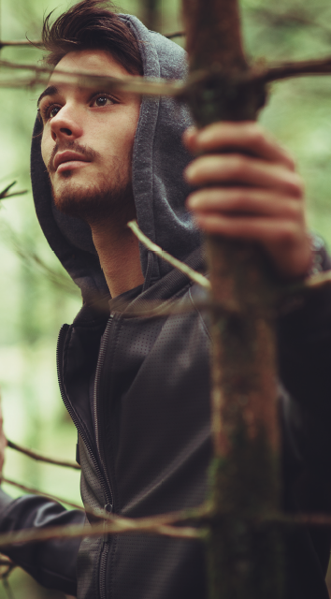
El visitante
1
+ COMPETENTES
1. El texto narrativo
GEOGRAFÍA
2. Las coordenadas geográficas
3. Paralelos y meridianos
4. El mapa
5. La organización territorial de España
6. El mundo rural y el mundo urbano
7. Principales problemas medioambientales
REFLEXIONO SOBRE LA LENGUA
8. Las lenguas de España
9. Variedades de la lengua
10. Lenguas y variedades del castellano
11. Variedades dialectales
12. El español en América
DISFRUTO DE LA LITERATURA
13. La sociedad medieval
14. La narrativa en la Edad Media
15. El Cantar de mio Cid

Slide 2
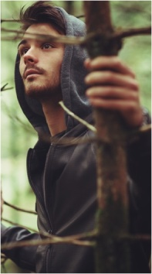
El visitante
1. El texto narrativo
1
Texto narrativo
Relata sucesos reales o imaginarios
Espacio
Tiempo
Personajes
Narrador
1.ª o 3.ª persona
Protagonista
Secundarios
Antagonista

Slide 3
El visitante
2. Las coordenadas geográficas
1
Coordenadas geográficas
Latitud
Longitud
Distancia medida en grados desde cualquier punto de la superficie terrestre al ecuador.
Se mide desde los 0° del ecuador a los 90° de los polos norte y sur.
Distancia medida en grados desde cualquier punto de la superficie terrestre al meridiano de Greenwich.
Se mide desde los 0° del meridiano de Greenwich a los 180° este y oeste.

Slide 4
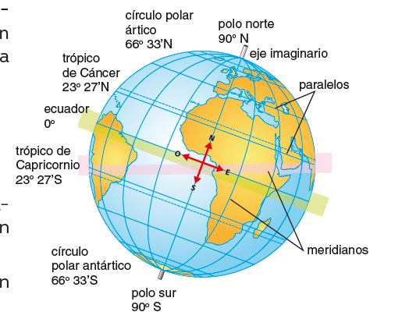
El visitante
3. Líneas imaginarias: meridianos y paralelos
1

Slide 5
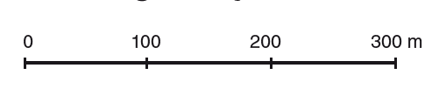
El visitante
4. El mapa
1
El mapa es una representación a escala, en una superficie plana, de una parte o de la totalidad de la superficie terrestre.
Escala gráfica
Escala numérica
1: 50 000; 1/50 000;

Slide 6
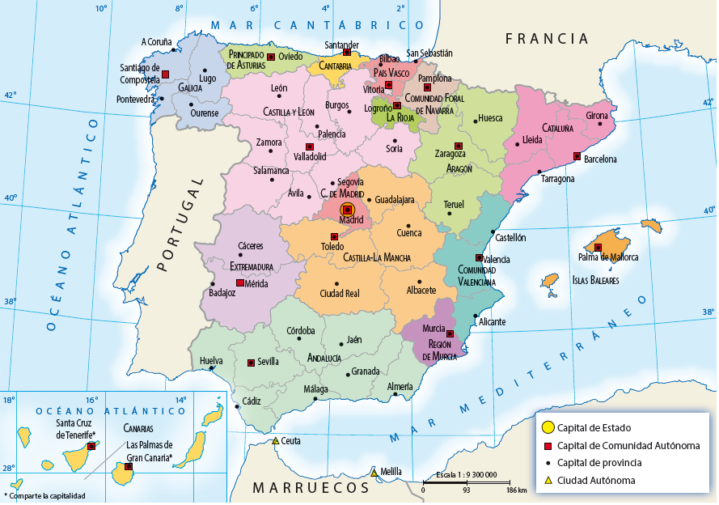
El visitante
5. La organización territorial de España
1

Slide 7
El visitante
6. El mundo rural y el mundo urbano
1
 | Mundo rural | Mundo urbano
Tamaño | En España: menos de 10 000 habitantes | Más de 10 000 habitantes.
Arquitectura y entorno | Viviendas bajas. Predominio de materiales naturales. | Edificios altos. Materiales transformados: hormigón, vidrio, acero…
Actividades económicas | Importancia del sector primario. | La mayor parte de la población trabaja en el sector terciario.
Estilo de vida | Tradicional. Mayor resistencia a los cambios. | Más abierto a las innovaciones. Más situaciones de estrés.
Aportaciones | Materias primas. Espacios naturales menos alterados. | Servicios especializados: hospitales, universidades, ocio, etc.

Slide 8
El visitante
7. Principales problemas medioambientales
1
Cambio climático
Deforestación
Incendios forestales
El agua
Contaminación
Sobreexplotación

Slide 9
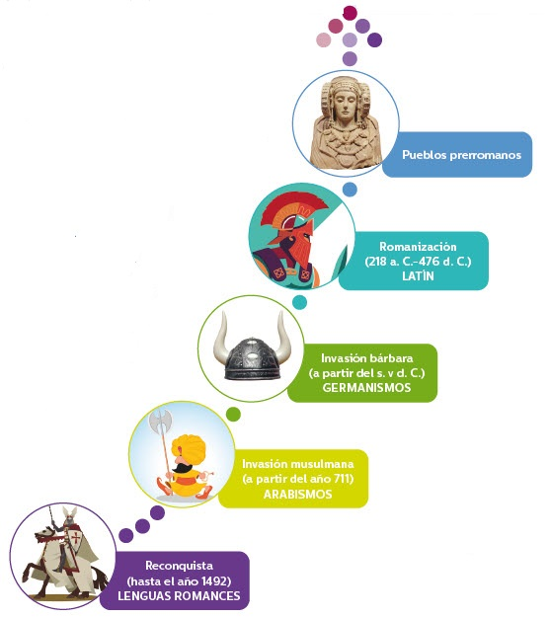
El visitante
8. Las lenguas de España
1
Lenguas romances
Castellano
Catalán
Lengua prerromana
Euskera
Gallego

Slide 10
El visitante
9. Variedades de la lengua
1
Variedades de la lengua
Geográficas
o dialectales
Dialectos
Sociales o culturales
Nivel culto
Estándar
Coloquial
De estilo
(registro)
Jergas, argot…
Formal
Informal

Slide 11
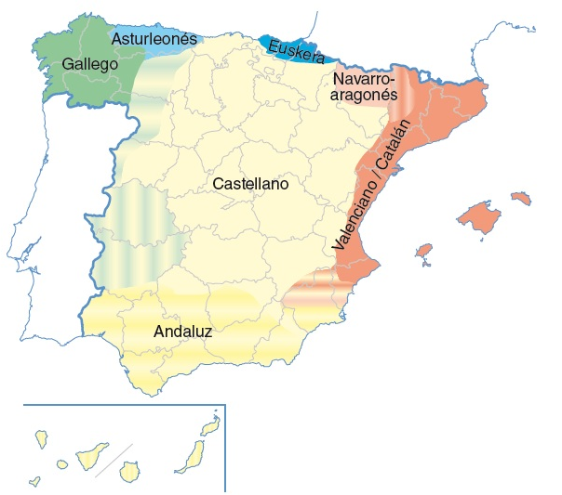
El visitante
10. Lenguas y variedades del castellano
1

Slide 12
El visitante
11. Variedades dialectales del castellano
1
Variedades dialectales
Septentrional
Norte y centro de la península
Dialectos históricos
Meridional
Navarroaragonés
Asturleonés
Sur de la península y Canarias
Canario
Extremeño
Murciano
Andaluz

Slide 13
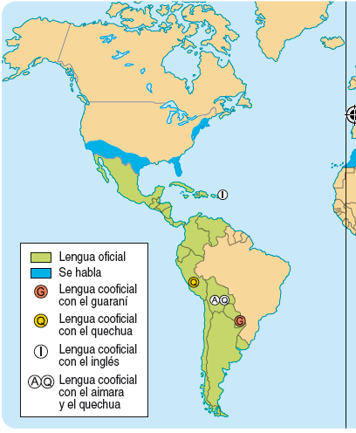
El visitante
12. El español en América
1
Lengua oficial de 18 repúblicas iberoamericanas.
Convive con el inglés en algunos estados de EE. UU., en Puerto Rico y en algunas islas de las Antillas.
Convive con lenguas indígenas.

Slide 14
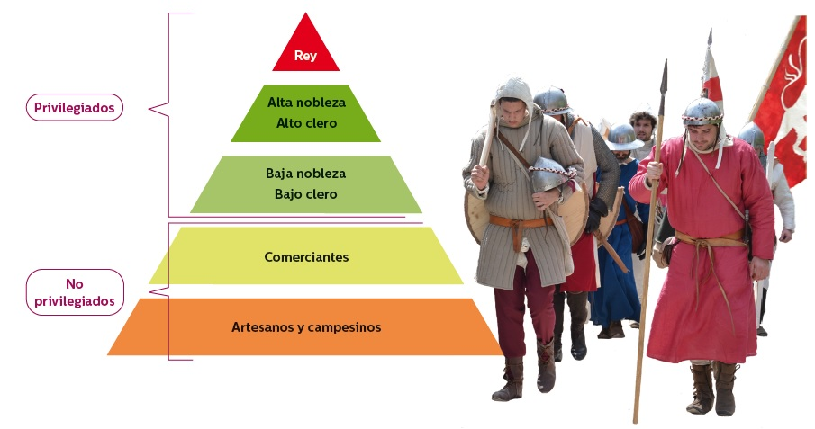
El visitante
13. La sociedad medieval
1
Dividida en:
• los que luchan
• los que rezan
• los que trabajan

Slide 15
El visitante
14. La narrativa en la Edad Media
1
La época de castillos y estamentos: la Edad Media Siglos v d. C. – xv d. C.
Tradicional
Anónima
Transmisión oral
Juglares
De autor
Cantares de gesta
Romances
Arcipreste de Hita
Don Juan Manuel
Libro de buen amor
El conde Lucanor

Slide 16
El visitante
15. El Cantar de mio Cid
1
Segundo cantar
Bodas de las hijas del Cid
Tercer cantar
La afrenta de Corpes
El Cid conquista Valencia y obtiene el perdón del rey.
Casa a sus hijas, doña Elvira y doña Sol con los infantes de Carrión.
Los guerreros del Cid se burlan de la cobardía de los infantes. Ofendidos, maltratan y abandonan a sus esposas.
El Cid se enfrenta a ellos y los vence; las hijas se casan con los herederos de Navarra y Aragón.
Primer cantar
El destierro
Rodrigo Díaz de Vivar, el Cid, tras ser acusado falsamente de haber robado, es desterrado de Castilla por el rey Alfonso VI.
El Cid lucha contra los musulmanes y triunfa en varias batallas. Para obtener el perdón real , envía siempre una parte del botín al rey.
• Obra anónima, escrita entre los siglos xii y xiii.
• Narra el ascenso del Cid gracias a sus hazañas.
• Dividido en tres partes.

